Slide 1




20e Journée de la filière FilRougE-MCGRE
Nouvel Outil d’ETP: le POP’ SICKLE
Dr Claire Falguiere Hôpital Bicêtre APHP Paris Saclay
Mme Estelle Mechain IDE coordinatrice CHIC
Mathieu Eymeoud et Antoine Grichoirs du FabLab HéphaÏstos
27 juin 2025

Slide 2
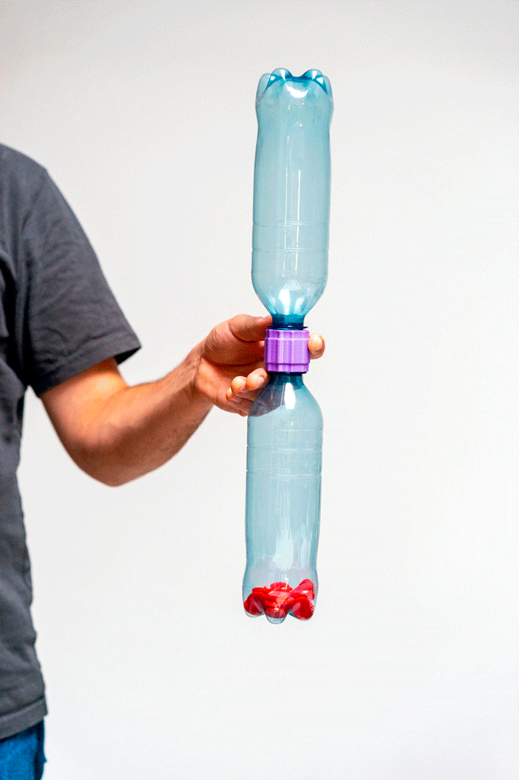
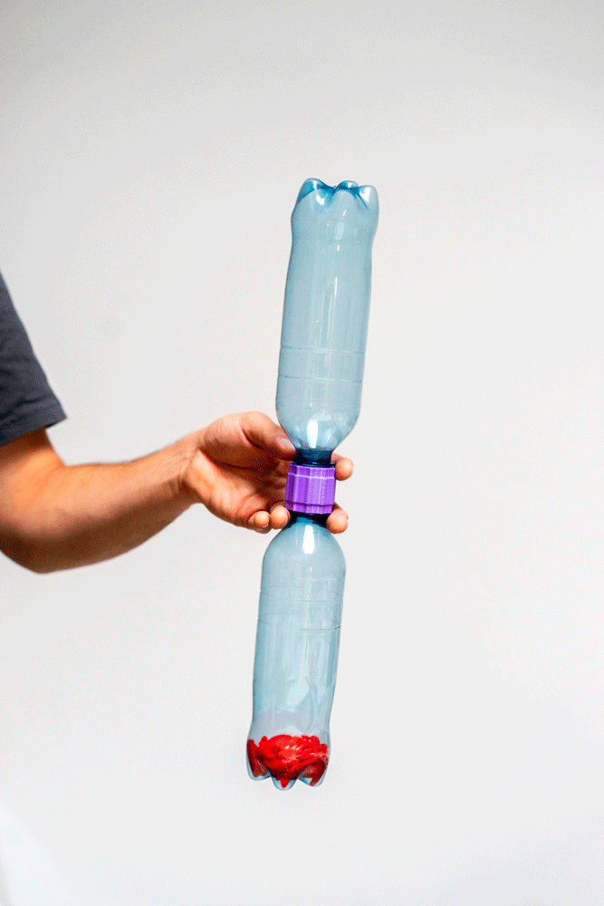
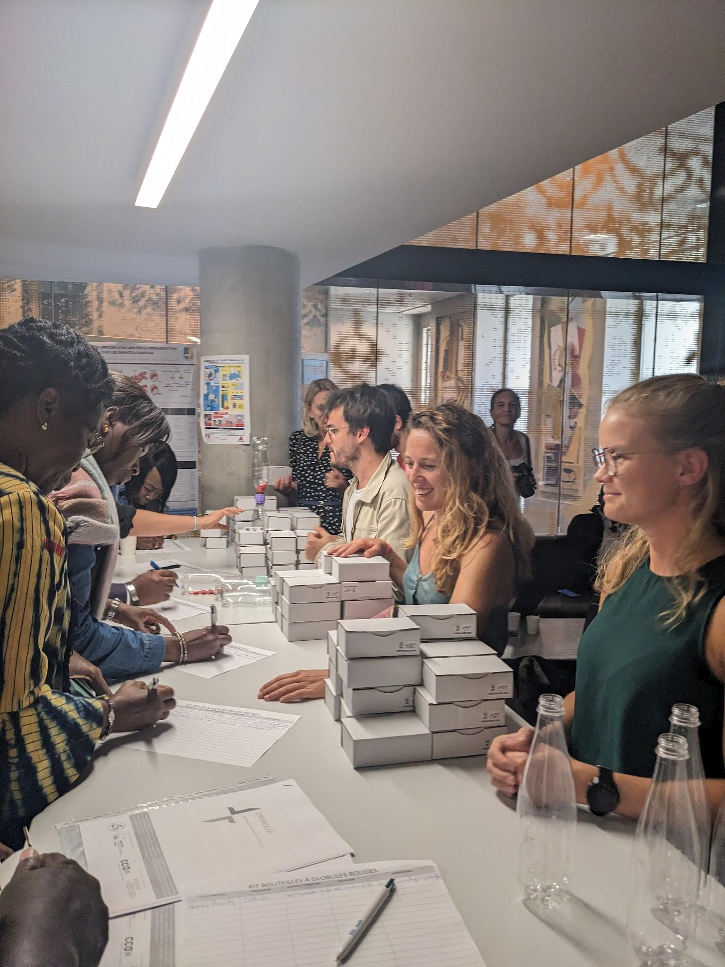
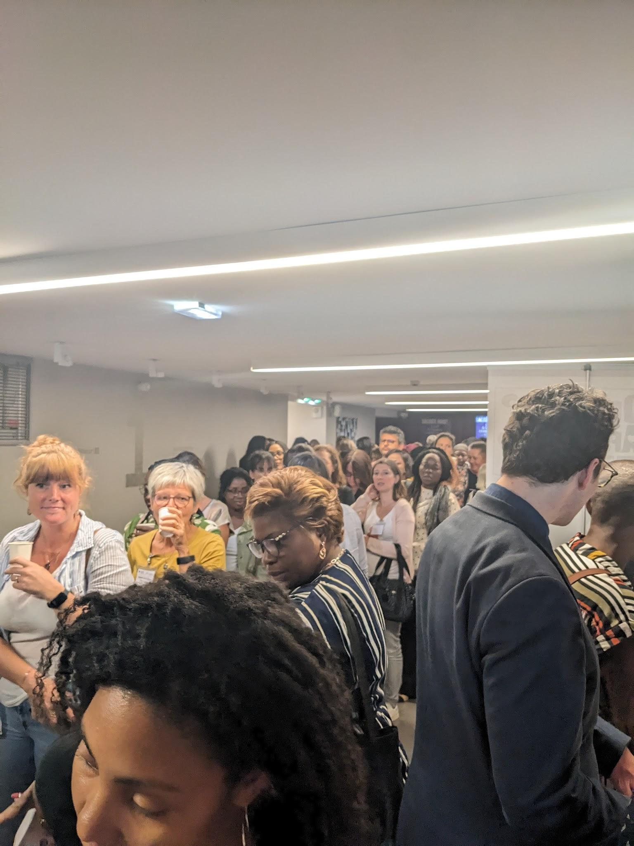
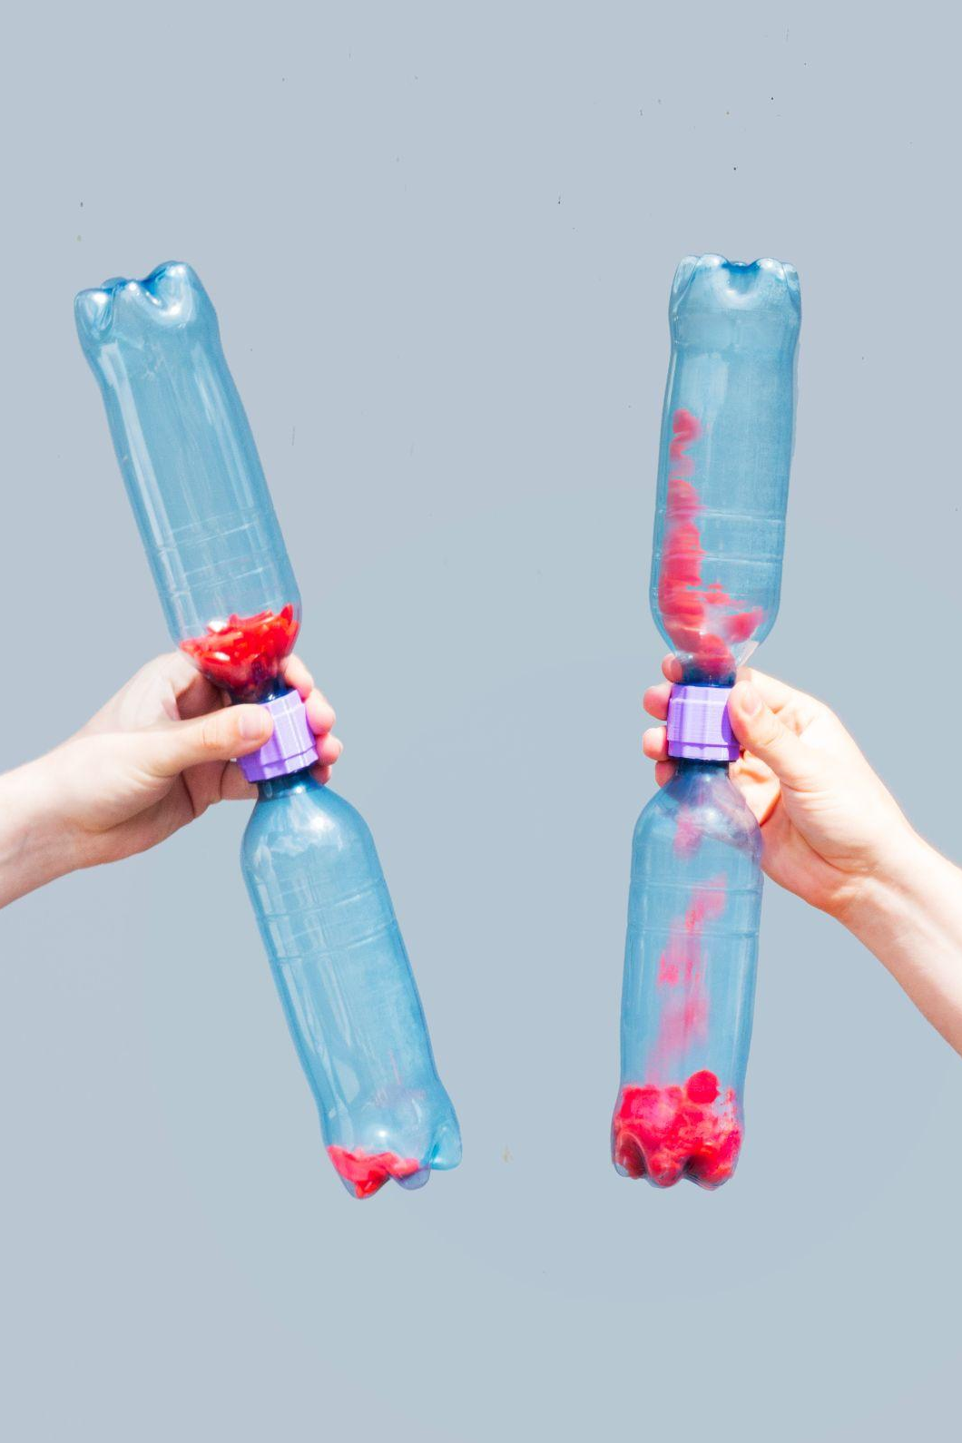
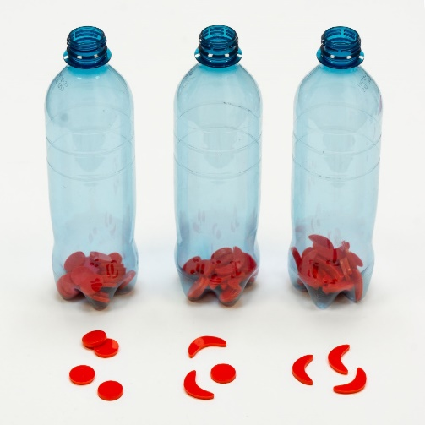
Distribution du Drépano Flow

Slide 3
Résultats du sondage : Kit Drépanoflow

Slide 4
Sondage lancé en 2023 lors de la première distribution des kits
26 réponses
Utilisation du kit
Impact et utilité
85% avaient utilisés le kit
Autant avec des enfants, des adolescents qu'avec des adultes
Utilisés dans diverses circonstances : consultation (32%) et séance d'ETP (32%) Mais aussi en HDJ (18%) et hospitalisation (8%)
Améliorer la compréhension de la maladie:
extrêmement utile (39%), très utile (48%), assez utile (13%)
Améliorer la compréhension des traitements (hydroxyurée, échanges transfusionnels :
extrêmement utile (19%), très utile (52%), assez utile (19%), pas très utile (5%), pas du tout utile (5%)
80% recommanderaient ce kit à d'autres équipes !
4

Slide 5
Montage du kit
Problèmes soulevés
Solutions proposées
Ne s'adapte pas avec des bouteilles d'eau plate
Ne fonctionne pas avec un goulot large
Pas assez de globules rouges dans le kit pour les bouteilles d'1l
Utiliser des bouteilles de 50 cl de boissons gazeuses
Ajout de cette indication dans la notice d'utilisation
5

Slide 6
Le fablab Héphaïstos

Slide 7
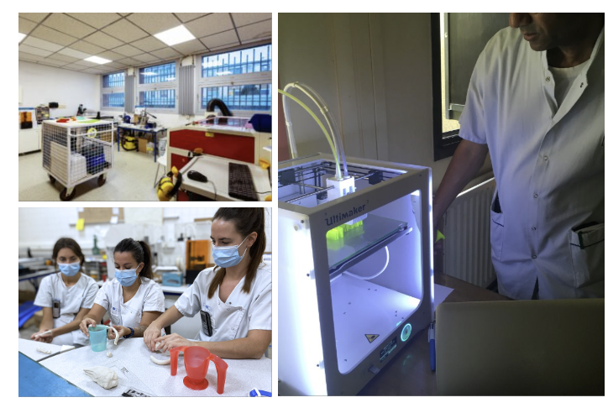
Qu’est ce que le fablab Héphaïstos?
Le Fablab Héphaïstos est un atelier d’innovation et de fabrication numérique au cœur de l’hôpital Bicêtre APHP.
Il est dédié à la création de solutions facilitant le parcours patient et le quotidien de l’ensemble des professionnels des sept hôpitaux du groupe hospitalo-universitaire APHP. Université Paris-Saclay.
Il s’appuie sur la mise en commun des connaissances et des machines numériques pilotées par ordinateur (imprimantes 3D et scanner 3D,découpeuse graveuse laser...).

Slide 8
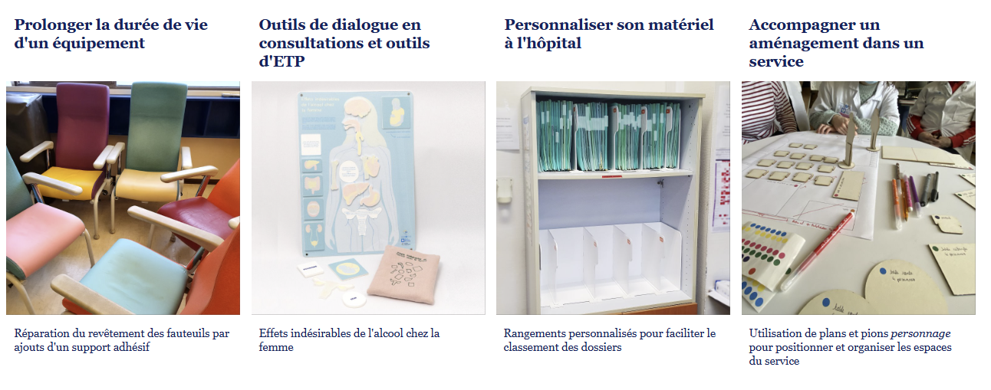
Missions du fablab

Slide 9
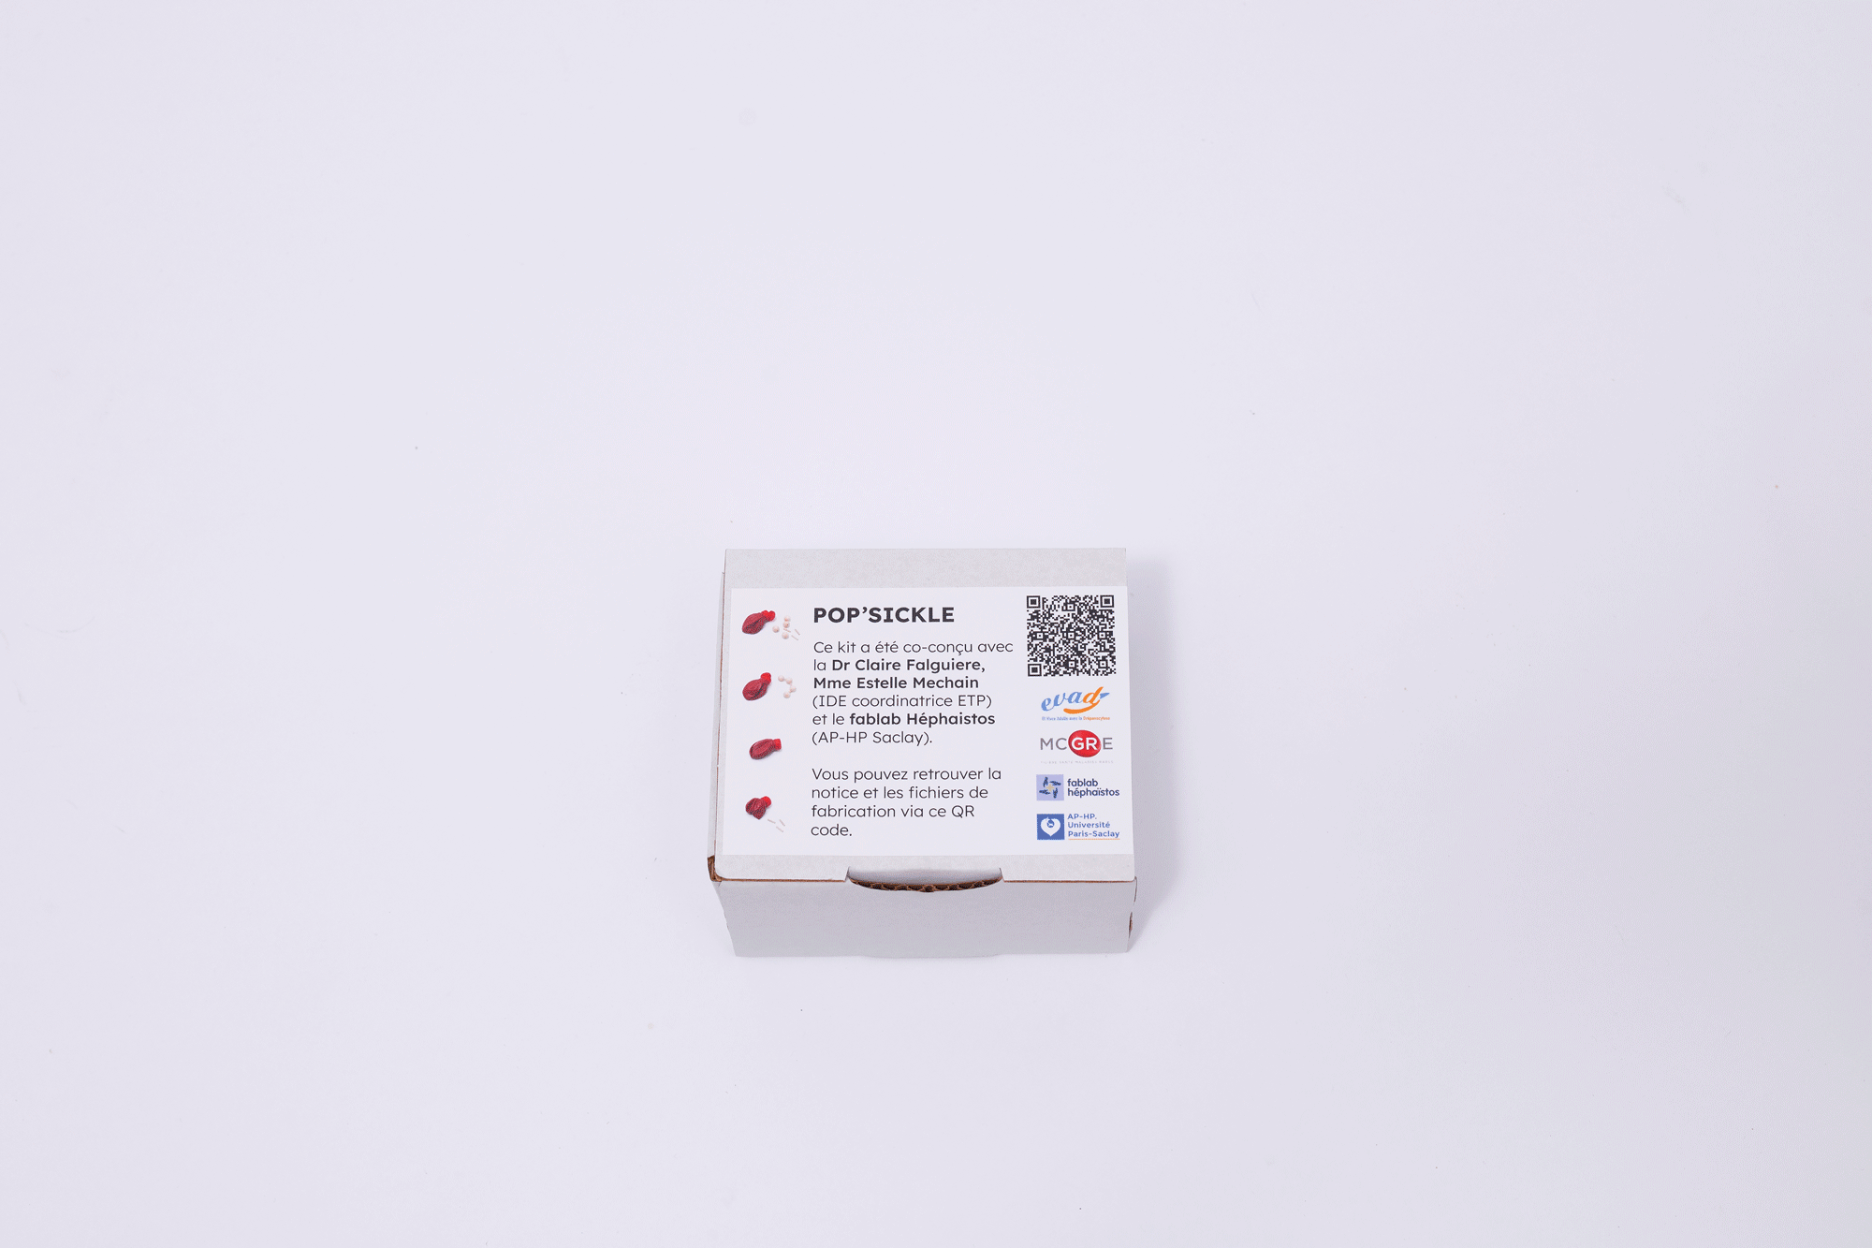
POP’ SICKLE

Slide 10
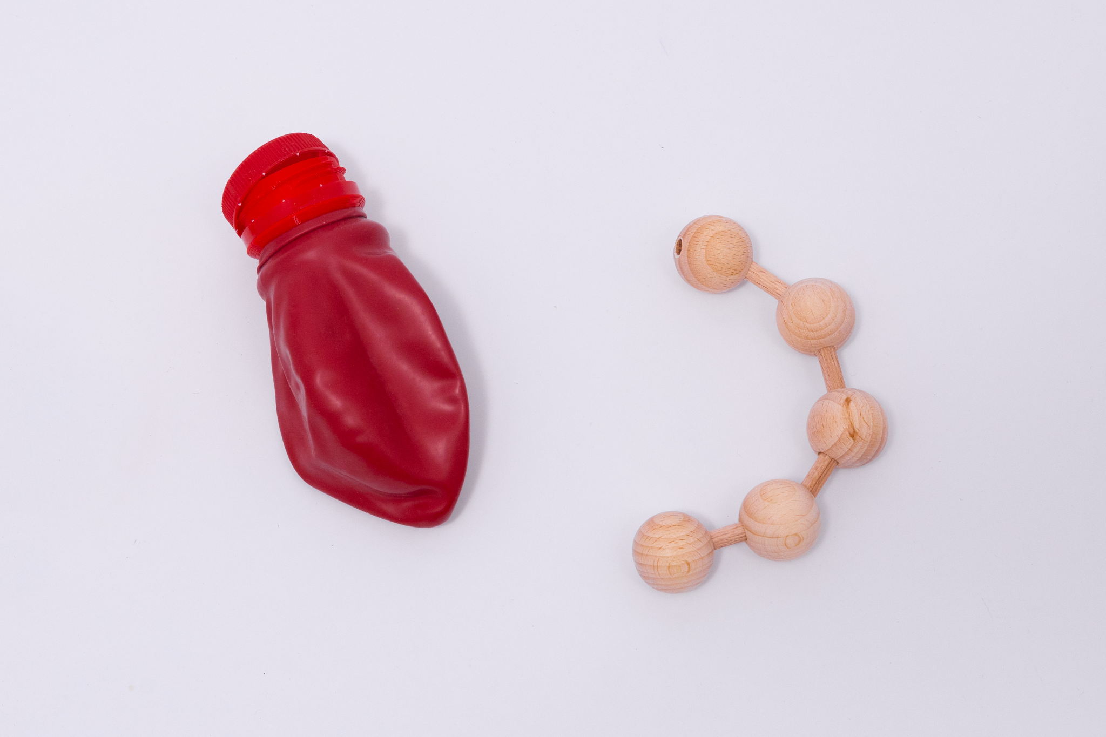
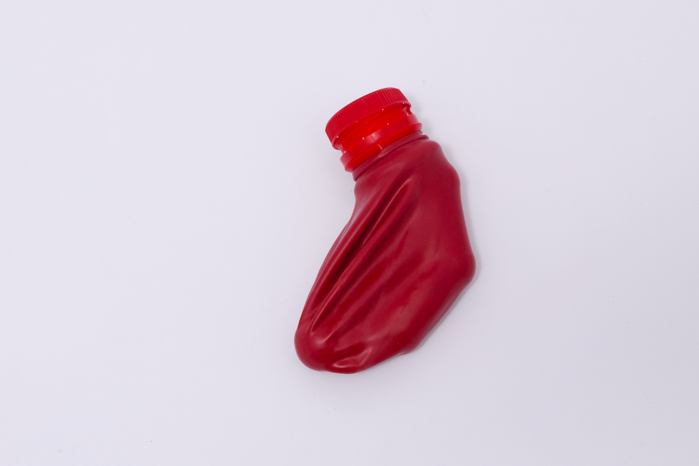
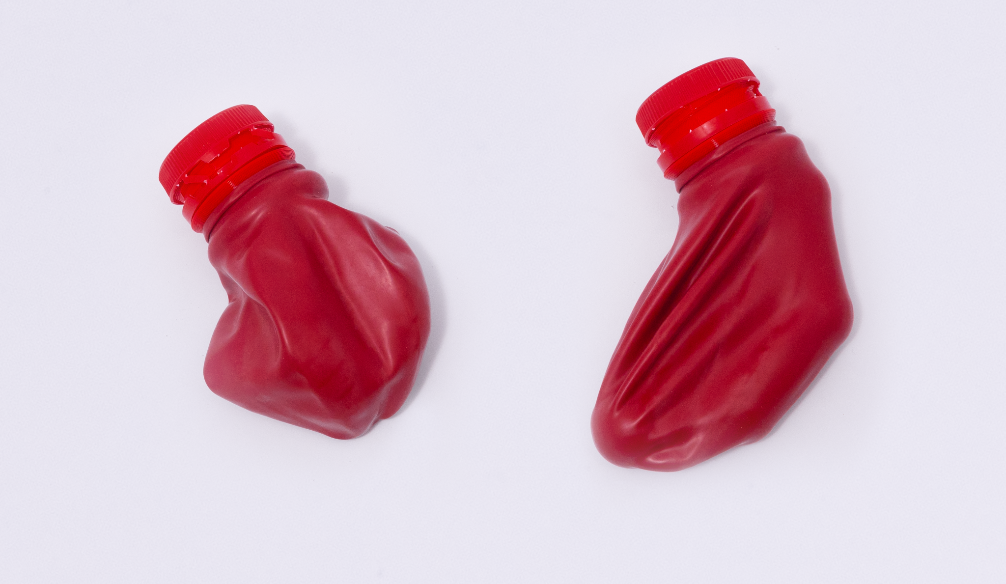
POP’ SICKLE
Objectif:
expliquer le phénomène de falciformation des globules rouges dans la drépanocytose
montrer l’effet bénéfique du siklos sur la déformation des globules rouges

Slide 11
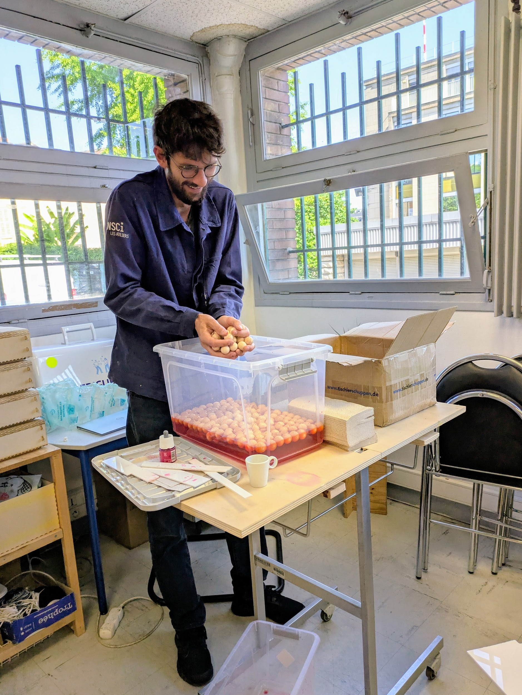
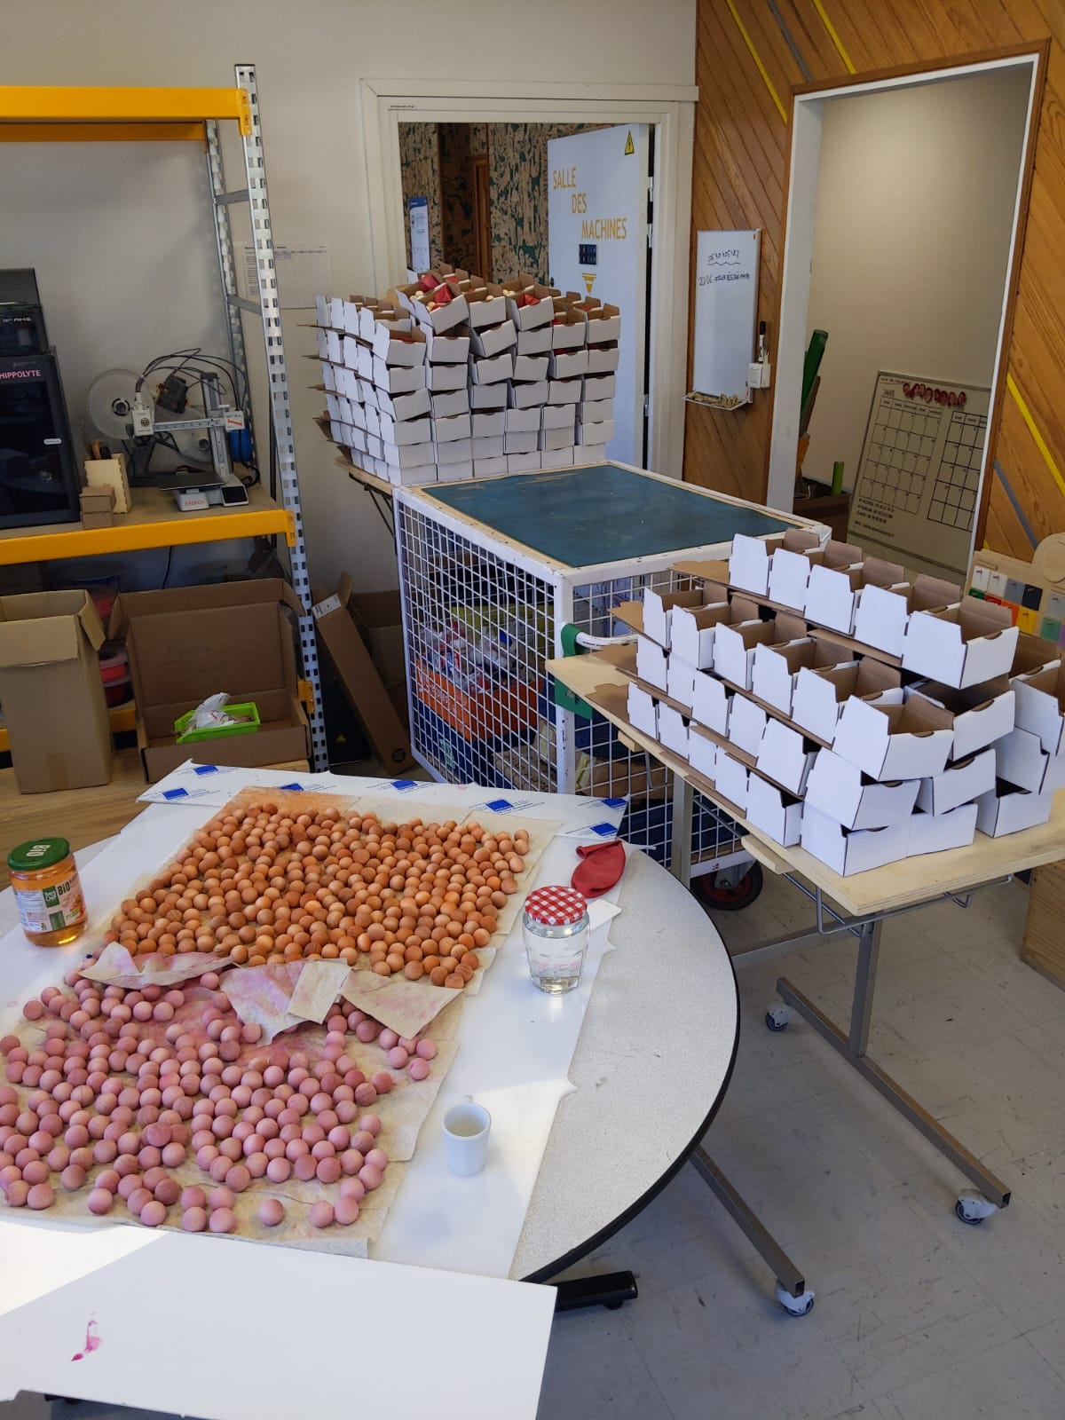
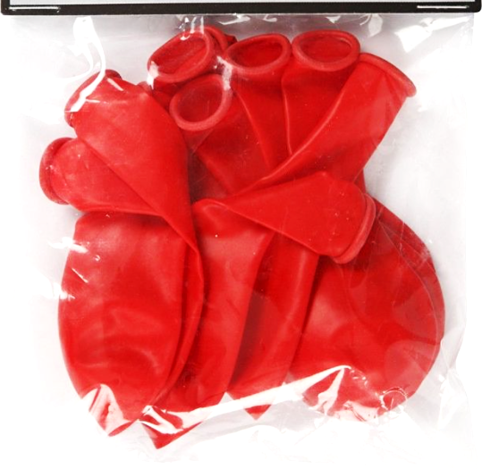
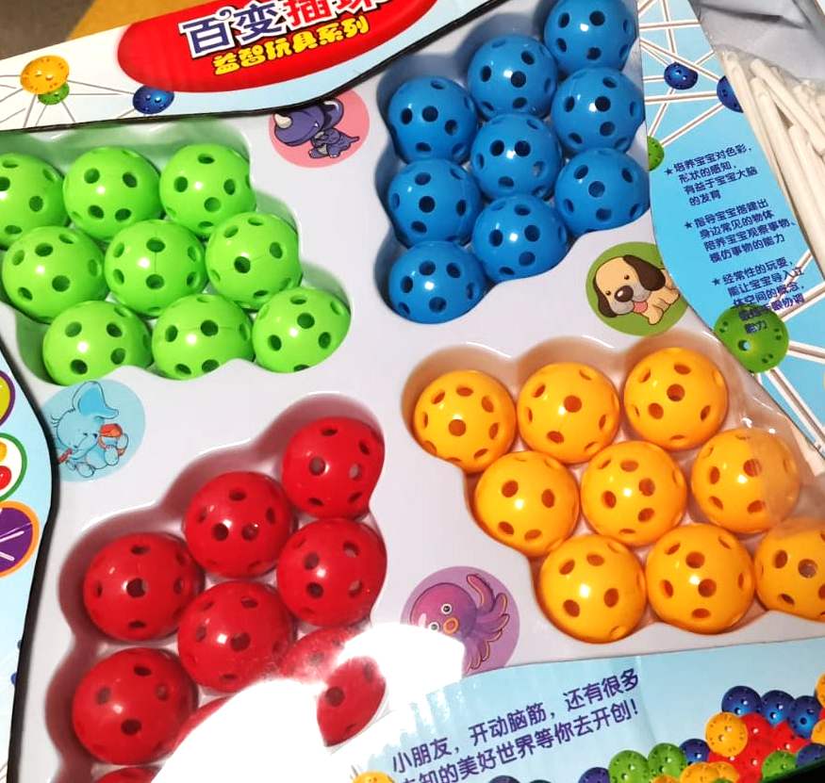
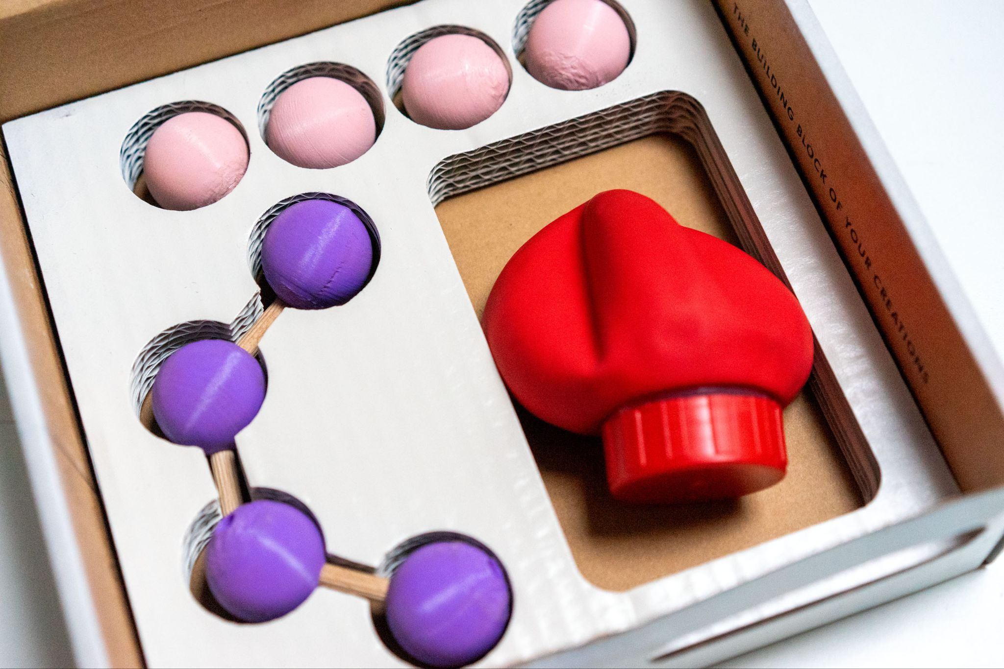
Conception

Slide 12
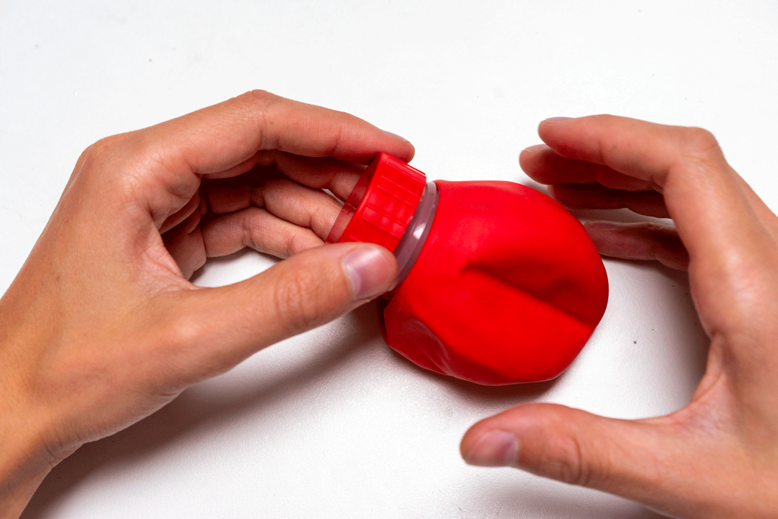
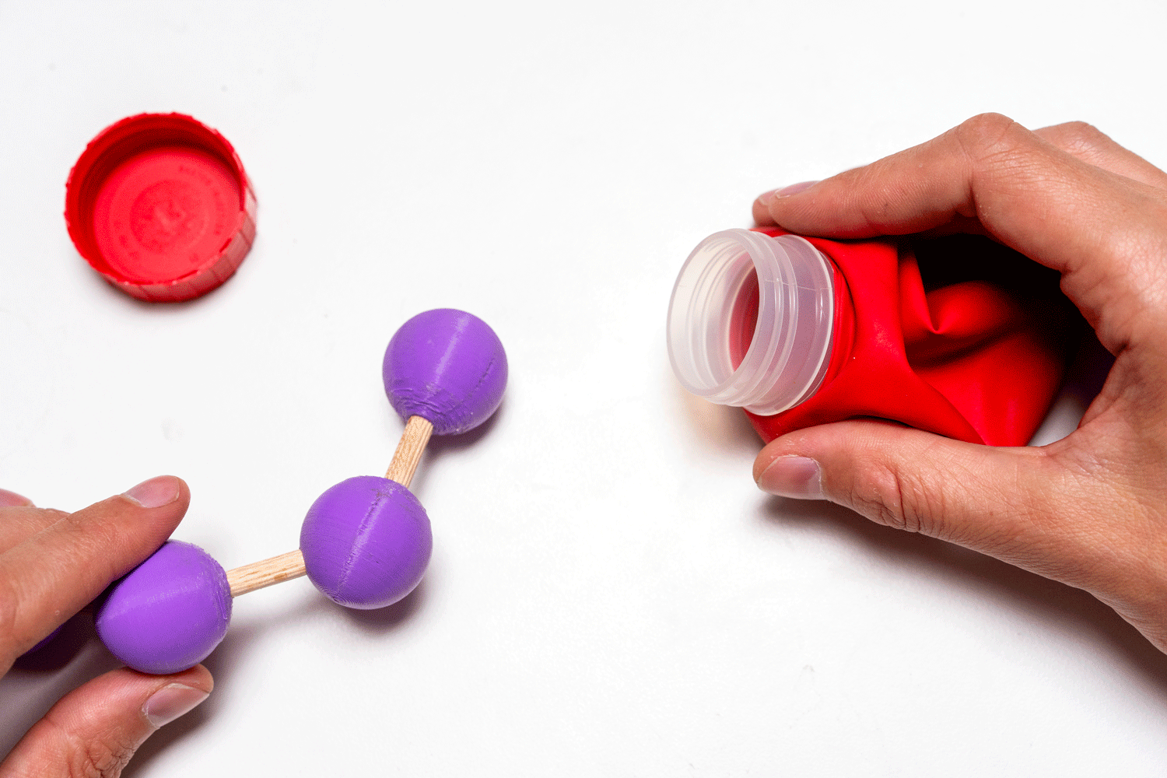

Slide 13
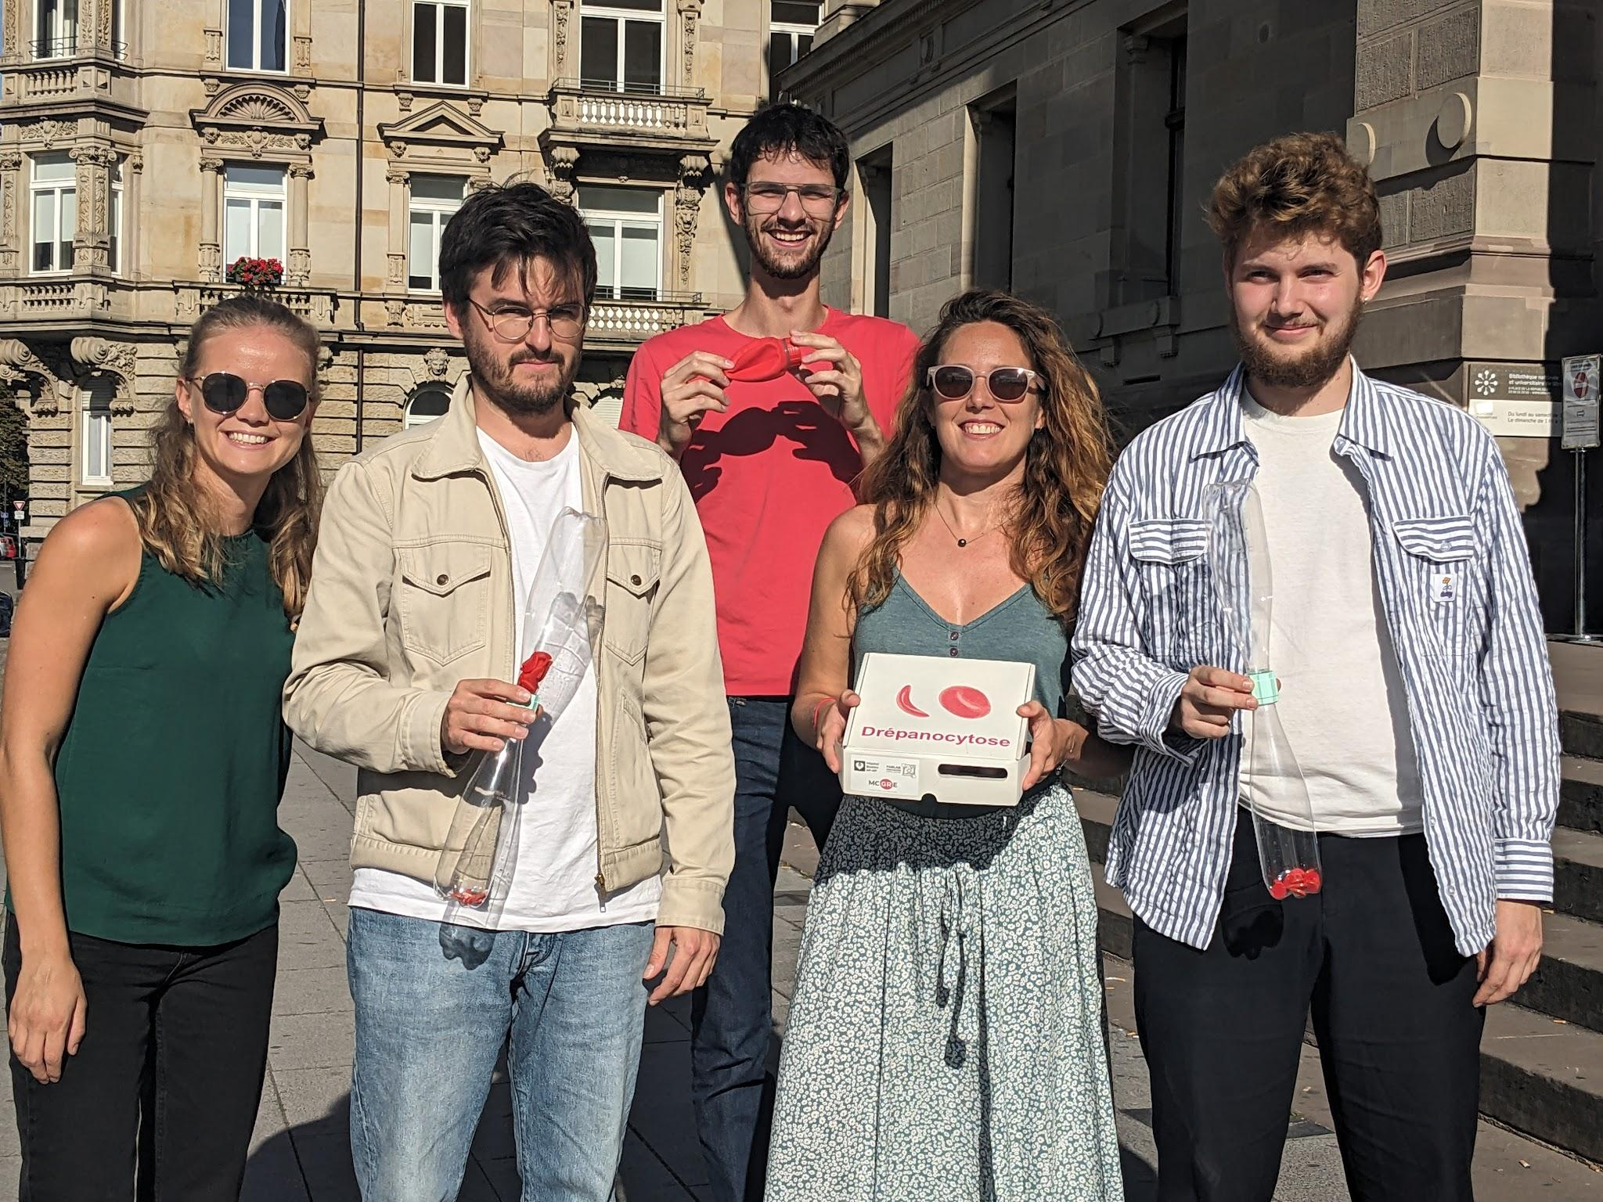
Un grand merci aux enfants qui nous inspirent et au fablab qui donne vie à nos idées !

Slide 14
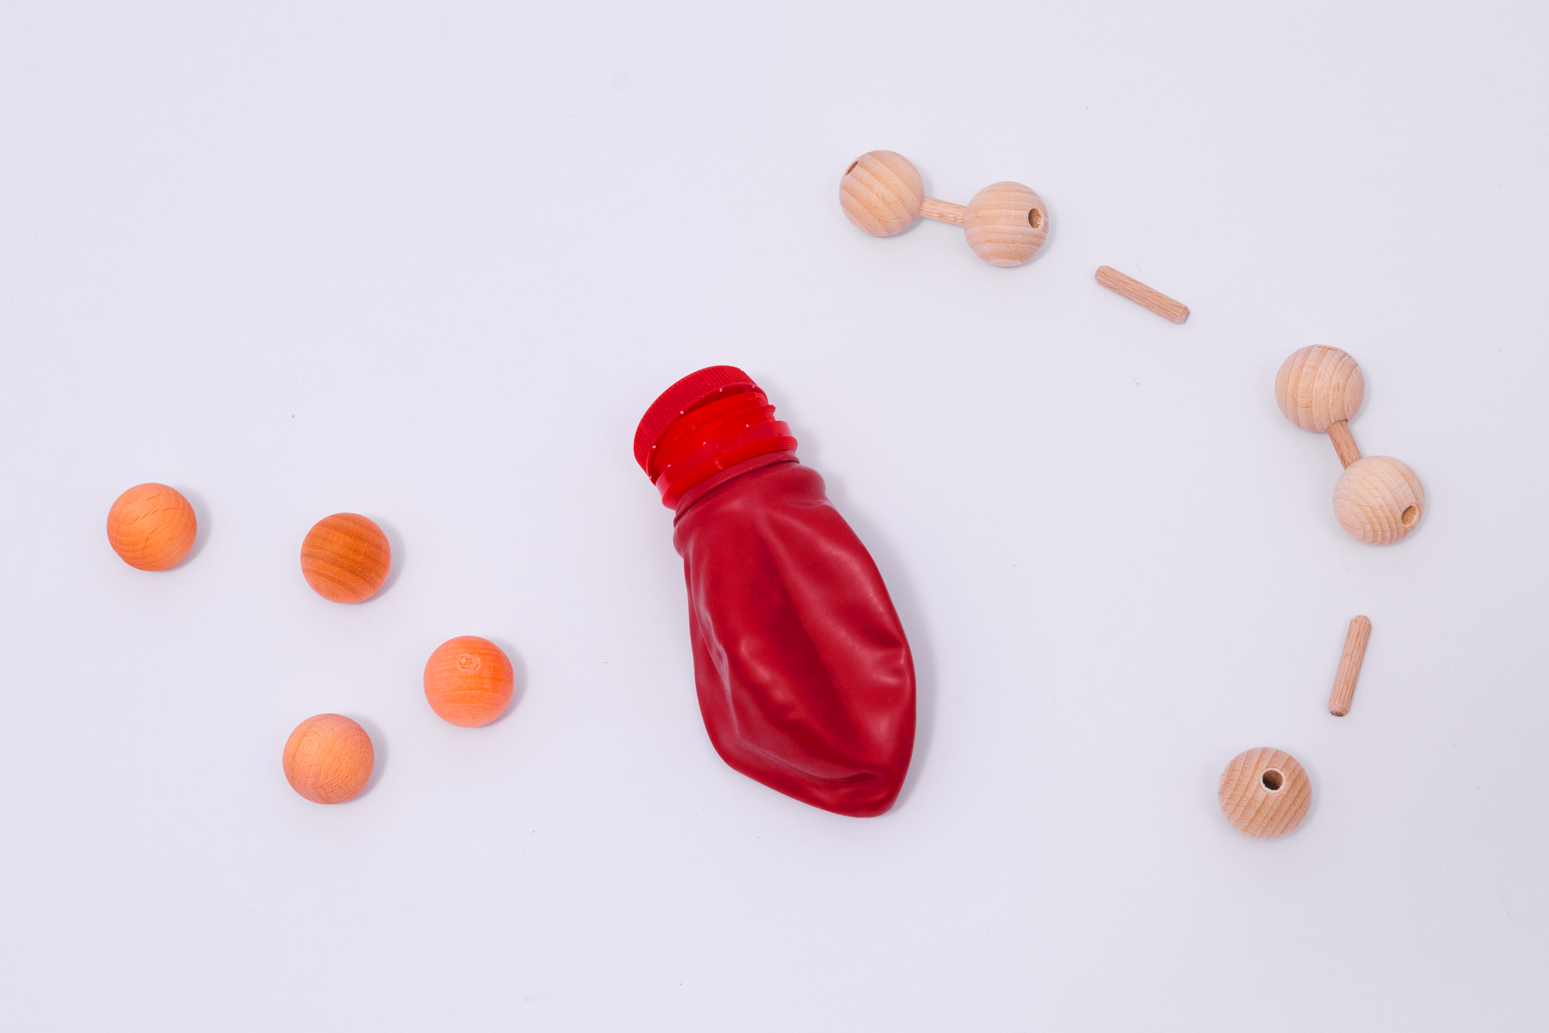
Retrouvez nous
à la pause pour récupérer un
POP’ SICKLE offert par

